Slide 1
Moralne osobine medicinskih sestara/medicinskih tehničara
Škola za medicinske sestre Vinogradska
Dubravka Protić, dipl. med.techn

Slide 2
Moralne osobine medicinskih sestara/medicinskih tehničara
bitne su za svakog čovjeka
a osobito za zanimanje medicinska sestra/ tehničar jer radimo s ljudima, odnosno BOLESNIM LJUDIMA

Slide 3
Što je vas potaklo da odaberete sestrinstvo
kao svoju buduću profesiju?

Slide 4
Biti medicinska sestra znači posjedovati osobni osjećaj za ljudske vrijednosti i želju za ponašanjem i životom po društvenim pravilima i moralnim normama

Slide 5
2. Pokušajte zapisati nekoliko stereotipa o medicinskim sestrama?
3. Što je utjecalo na formiranje takvih stajališta?
4. Na koji način možete utjecati da se takva stajališta promjene?

Slide 6
Medicinske sestre u svome radu:
trebaju usvojiti osnovna pravila i kulturu ponašanja, te istodobno promicati moralne norme i načela koja poštuju ljudsko dostojanstvo i prava pacijenata

Slide 7
Pri uvažavanju etičko-profesionalnih smjernica
važno je biti svjestan dobrih i
ne dobrih (loših, mana) karakterno moralnih osobina medicinskih sestara u uspostavljanju odnosa s pacijentom

Slide 8
poželjne vrline medicinske sestre
autonomija
sloboda
objektivnost
samorealizacija
raditi dobro
samopouzdanje

Slide 9
vrline
diskretnost
vjerodostojnost
kolegijalnost
ljubav prema pacijentu
poštenje
požrtvovanost
odgovornost
pažljivost
pouzdanost
strpljivost
kreativnost
velikodušnost
spremnost
smjelost
optimizam
savjesnost
radost
samokontrola

Slide 10
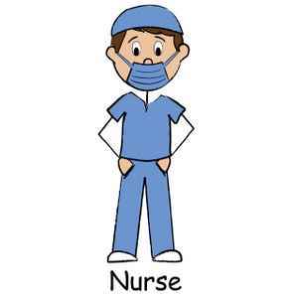
5. Pokušajte odrediti 5 najvažnijih kvaliteta –vrlina medicinskih sestara, te ih poredajte po prioritetima bitnih za njihovo radno mjesto (medicinska sestra-medicinski tehničar)
1.
5.
4.
3.
2.

Slide 11
Loše osobine- mane
arogancija
neosjećajnost
negativno komentiranje
neljubaznost
ne odgovornost
ne human odnos
nepažljivost
neprofesionalnost
predrasude prema pacijentima
nestrpljivost

Slide 12
6. navedi koje loše osobine si najviše uočio na
zdravstvenim vježbama kod medicinskih sestara?
7. kakav je odnos tih medicinskih sestara prema
učenicima medicinske škole?
8. je li ti bilo ugodno vršiti zdravstvenu njegu s
njima?

Slide 13
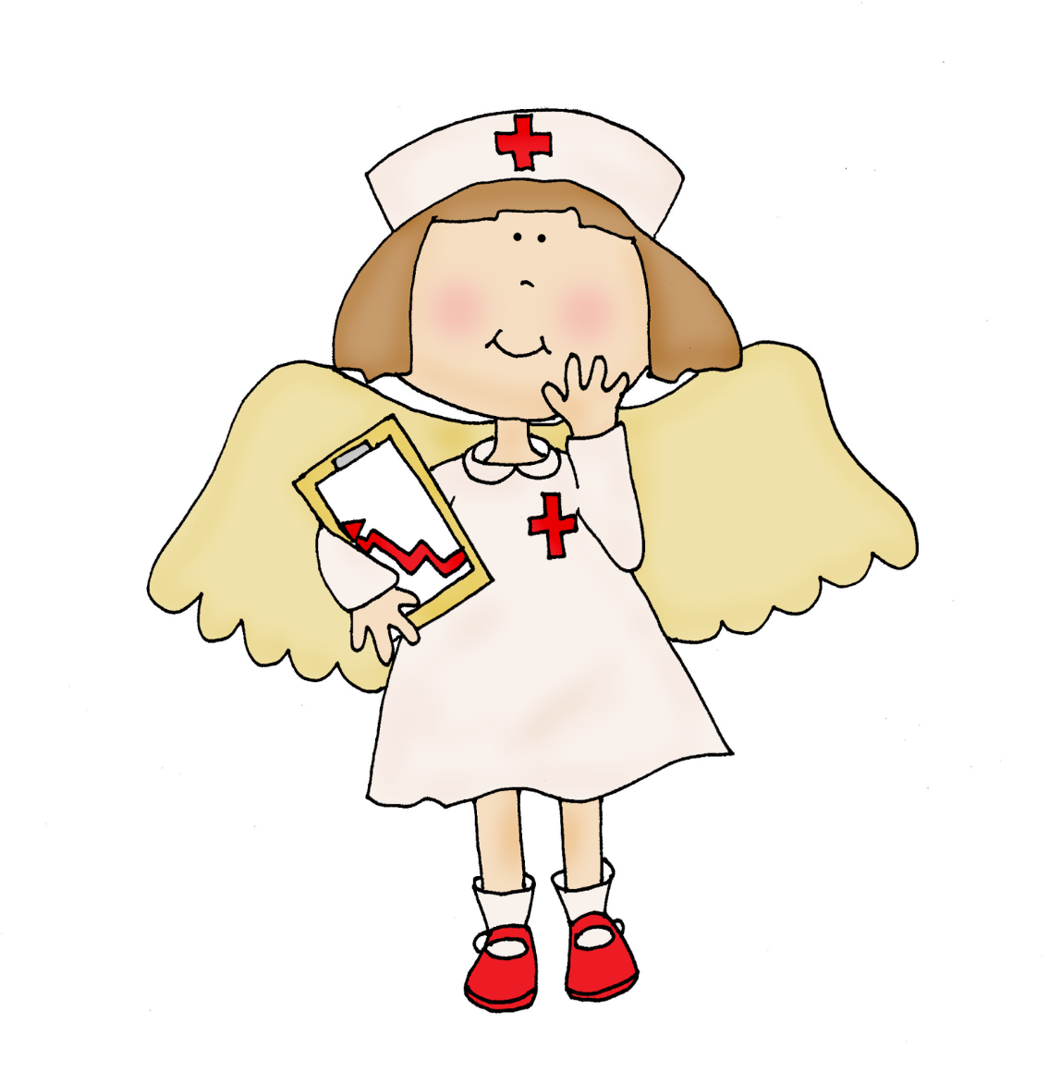
VLADANJE SOBOM / osobna discipliniranost

Slide 14
ČISTOĆA I UREDNOST
Smisao za čistoću tijela i uniforme, pribora i predmeta s kojima radi i sredine u kojoj obavlja posao;
održavanje reda/ uredan način života, uredno održavanje stvari, pridržavanje određenog rasporeda
NEČISTOĆA NEUREDNOST
Nedostatak smisla za čistoću i neodržavanje čistoće
Nepoštivanje reda, neuredan način života, nemarnost, neurednost

Slide 15
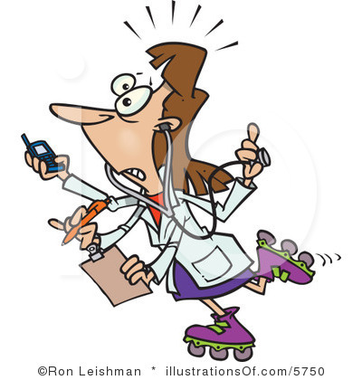
TOČNOST I POUZDANOST
redovito dolazi na posao, ne kasni, provodi zahvate i primjenjuje terapiju točno u određeno vrijeme
dosljedno održavanje zadane riječi, povjerljivost,
odanost, odgovornost
NETOČNOST I NEPOUZDANOST
kasni, ne redovito provodi terapiju
neodgovornost, nesavjesnost,ucjenjivanje,
izdaja

Slide 16
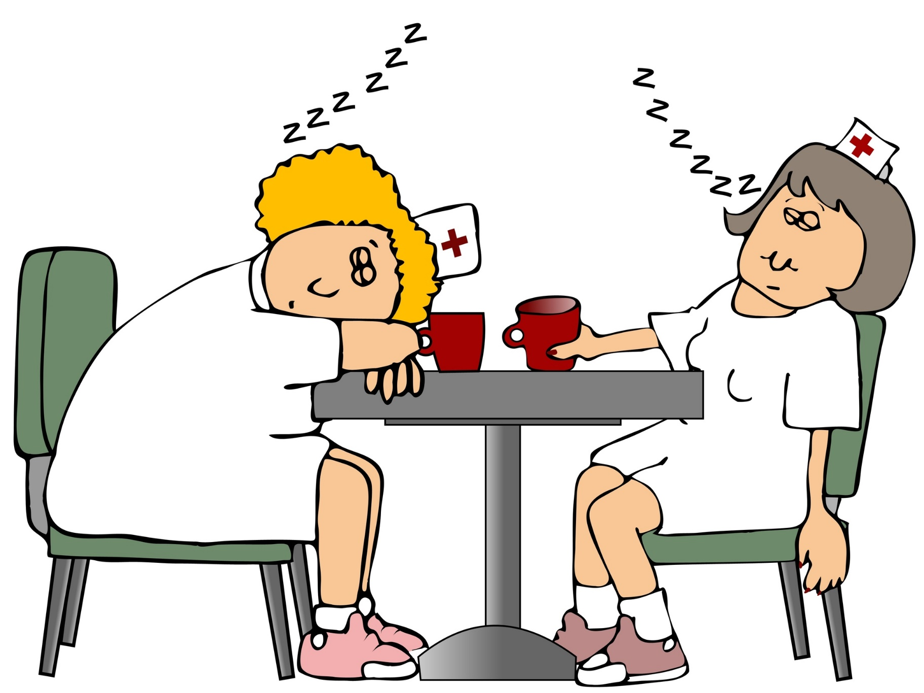

Slide 17
SKROMNOST
ne uveličava osobne i priznaje tuđe zasluge,
nenametljiva je i kritična
OHOLOST
umišljenost, težnja za slavom, bolesne ambicije,
samouvjerenost, hvalisavost

Slide 18
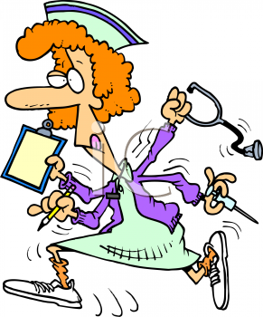
RAZBORITOST
promišljenost, odmjerenost, staloženost, obzirnost,
strpljivost, samokontrola, opreznost
NERAZBORITOST
neodmjerenost, nesabranost, neopreznost,
razdražljivost, nepažnja, brbljivost

Slide 19
Samo medicinska sestra s razvijenim moralnim i profesionalnim osobinama
može pacijenta dostojanstveno uvažavati i ostvarivati humanistički aspekt etike skrbi

Slide 20
9. procijeni zašto je bitna čistoća i urednost tijela, uniforme i
pribora u zanimanju medicinske sestre?
10. objasni zašto je u zanimanju medicinske sestre važna
točnost i pouzdanost?
11. Opišite kulturno ponašanje medicinske sestre/tehničara
(izgled; oslovljavanje pacijenata, liječnika, sestara) u
obliku mentalne mape
12. Što medicinska sestra/tehničar nikada ne smije činiti?

